Slide 1
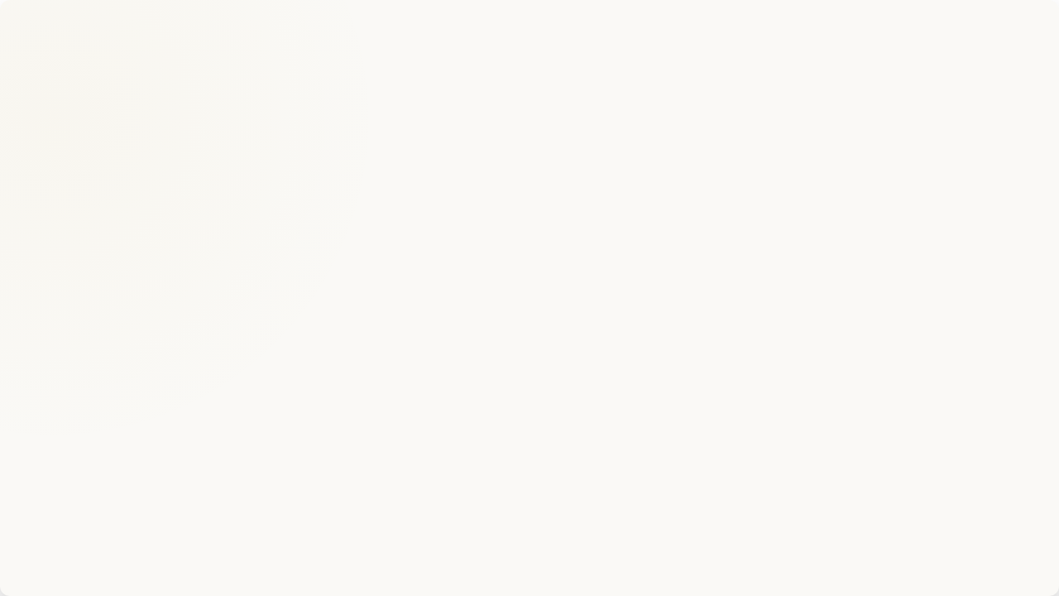


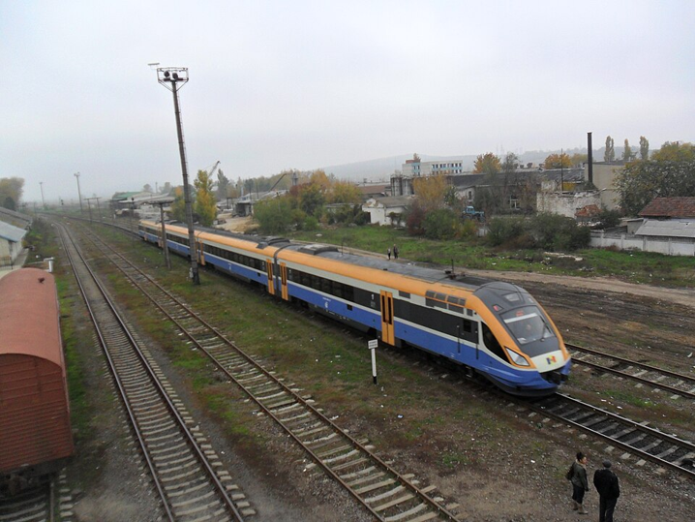



INSTITUȚIA PUBLICĂ
Colegiul Tehnic Feroviar din Bălți
ADMITERE 2026
Vă oferim oportunitatea de a deveni un bun specialist de elită în următoarele specialități de perspectivă:
Traficul feroviar de mărfuri și pasageri
Sisteme automatizate în transportul feroviar
Traficul auto
Administrarea bazelor de date
Administrarea aplicațiilor web
0231 7-03-98 0231 7-03-00
ADRESA:
MUN. BĂLȚI, STR. DECEBAL 101

